Slide 1
电子技术基础
郑慧娟
西安邮电学院电子工程学院

Slide 2

电子技术
Notes:
1883年，发明大王托马斯·爱迪生正在为寻找电灯泡最佳灯丝材料，曾做过一个小小的实验。他在真空电灯泡内部碳丝附近安装了一小截铜丝，希望铜丝能阻止碳丝蒸发。但是他失败了，他无意中发现，没有连接在电路里的铜丝，却因接收到碳丝发射的热电子产生了微弱的电流。当时爱迪生正潜心研究城市电力系统，没重视这个现象。但他为这一发现申请了专利，并命名为“爱迪生效应”。
1904年，世界上第一只电子二极管在英国物理学家弗莱明的手下诞生了，这使爱迪生效应具有了实用价值。弗莱明也为此获得了这项发明的专利权。
1906年，美国发明家德福雷斯特（De Forest Lee），在二极管的灯丝和板极之间巧妙地加了一个栅板，从而发明了第一只真空三极管．

Slide 3
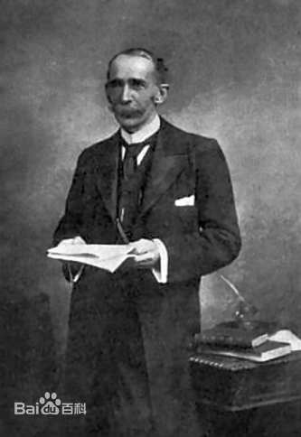
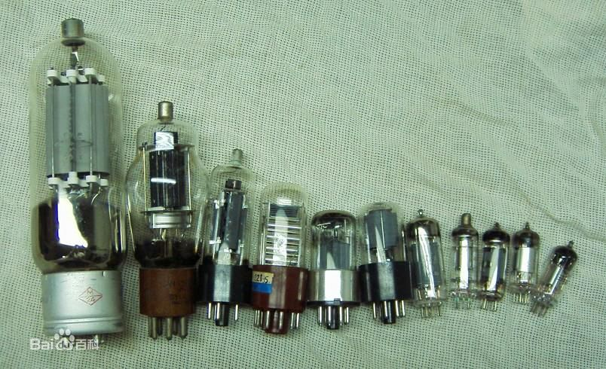
电子技术
一、电子技术的发展
第一个阶段——电子管时代
1904年，世界上第一只电子二极管在英国物理学家弗莱明的手下诞生了
Notes:
1883年，发明大王托马斯·爱迪生正在为寻找电灯泡最佳灯丝材料，曾做过一个小小的实验。他在真空电灯泡内部碳丝附近安装了一小截铜丝，希望铜丝能阻止碳丝蒸发。但是他失败了，他无意中发现，没有连接在电路里的铜丝，却因接收到碳丝发射的热电子产生了微弱的电流。当时爱迪生正潜心研究城市电力系统，没重视这个现象。但他为这一发现申请了专利，并命名为“爱迪生效应”。
1904年，世界上第一只电子二极管在英国物理学家弗莱明的手下诞生了，这使爱迪生效应具有了实用价值。弗莱明也为此获得了这项发明的专利权。
1906年，美国发明家德福雷斯特（De Forest Lee），在二极管的灯丝和板极之间巧妙地加了一个栅板，从而发明了第一只真空三极管．

Slide 4
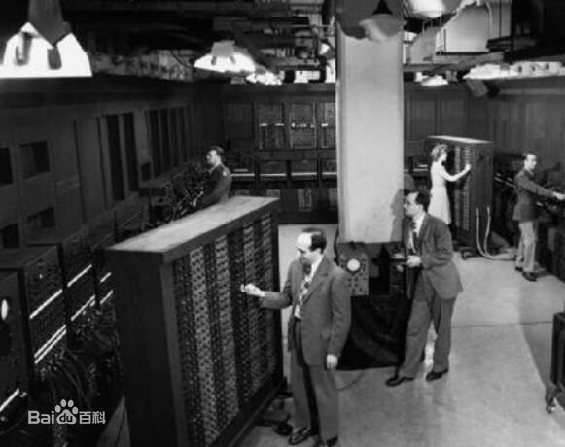
电子技术
第一个阶段——电子管时代
世界上第一人类第一只电子管的诞生，标志着世界从此进入了电子时代。
世界上第一台计算机用1.8万只电子管，占地170m*2，重30t，耗电150kW。

Slide 5
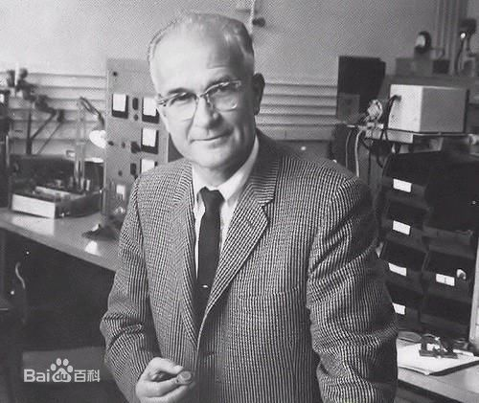
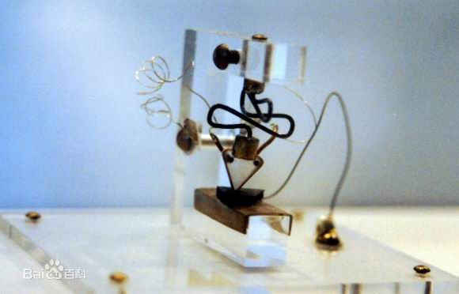
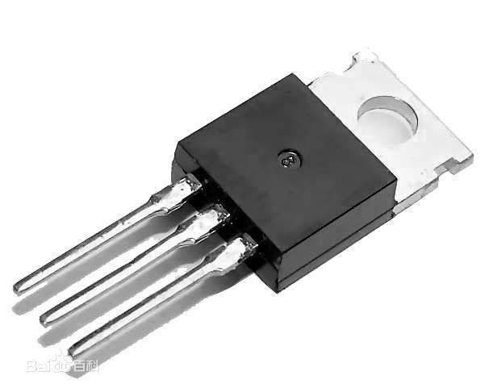
电子技术
第二个阶段——晶体管时代
1947年12月16日：威廉·邵克雷（William Shockley）、约翰·巴顿（John Bardeen）和沃特·布拉顿（Walter Brattain）成功地在贝尔实验室制造出第一个点接触型晶体管。
晶体管的问世，是20世纪的一项重大发明，是微电子革命的先声。
Notes:
1950年，第一只“PN结型晶体管”问世了，它的性能与肖克莱原来设想的完全一致。今天的晶体管，大部分仍是这种PN结型晶体管。(所谓PN结就是P型和N型的结合处。P型多空穴。N型多电子。)
1956年，肖克利、巴丁、布拉顿三人，因发明晶体管同时荣获诺贝尔物理学奖。

Slide 6
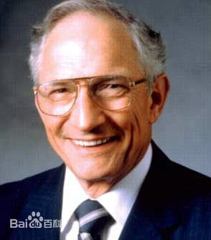
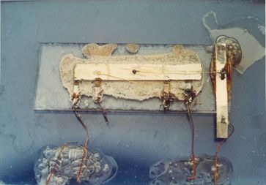
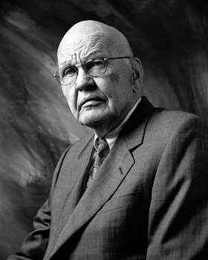
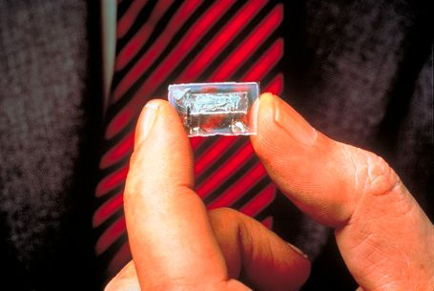
电子技术
第三个阶段——集成电路时代
1958年仙童公司罗伯特·诺伊斯与德仪公司基尔比间隔数月分别发明了集成电路，开创了世界微电子学的历史。
Notes:
1927年12月，罗伯特·诺伊斯生于美国爱荷华州。中学毕业后，考入格林纳尔学院，同时学习物理、数学两个专业。1953年获麻省理工学院物理学博士学位。毕业后，在费尔科公司工作了3年。1956年初，著名科学家肖克莱决定创办半导体公司，诺伊斯决定追随肖克莱干一番大事业。1957年，诺伊斯与摩尔等8人集体辞职，自行创办了仙童半导体公司。1990年6月3日，诺伊斯因游泳时突然心脏病发作而去世，享年62岁。
基尔比于2000年获得诺贝尔奖，可惜诺伊斯已去世，不能共享这一殊荣。
仙童半导体公司(1957年创立)和英特尔(1968年创立)公司的共同创始人之一。作为两家硅谷最伟大的公司的创办者，罗伯特·诺伊斯被称为“硅谷市长”和“硅谷之父”的绰号。

Slide 7
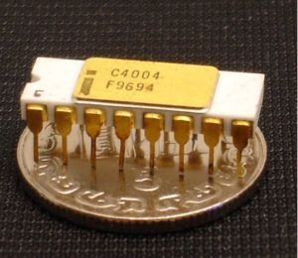
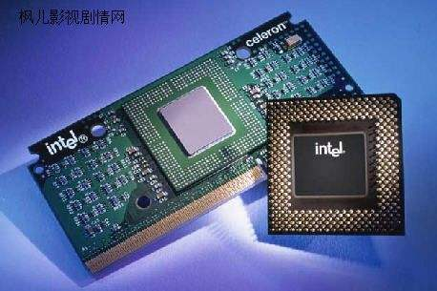
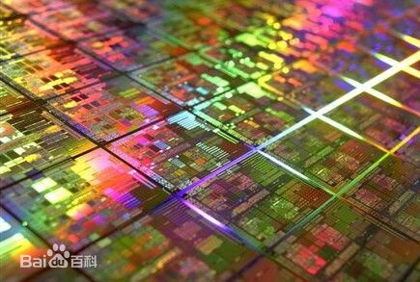
电子技术
第四个阶段——大规模超大规模集成电路时代
逻辑门数为10门～100门
逻辑门数为100门～9999门
逻辑门数超过10万个

Slide 8
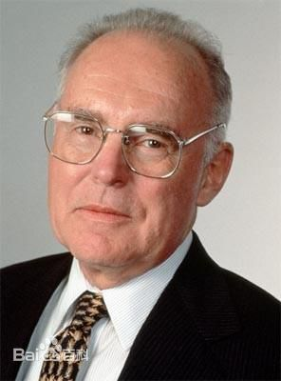
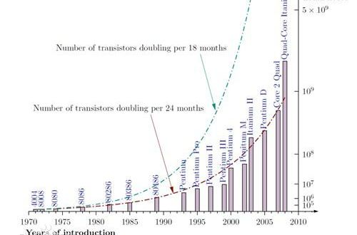
电子技术
戈登.摩尔——“摩尔定律” 。
集成电路芯片上所集成的电路的数目，每隔18个月就翻一倍。

Slide 9
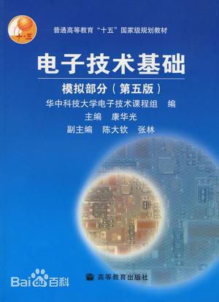
电子技术
二、课程介绍
教材
《电子技术基础——模拟部分》
康华光主编
第五版

Slide 10
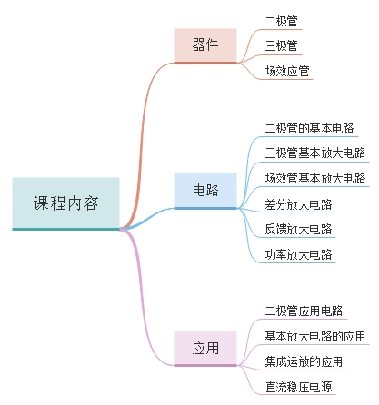
电子技术
二、课程介绍
课程内容

Slide 11
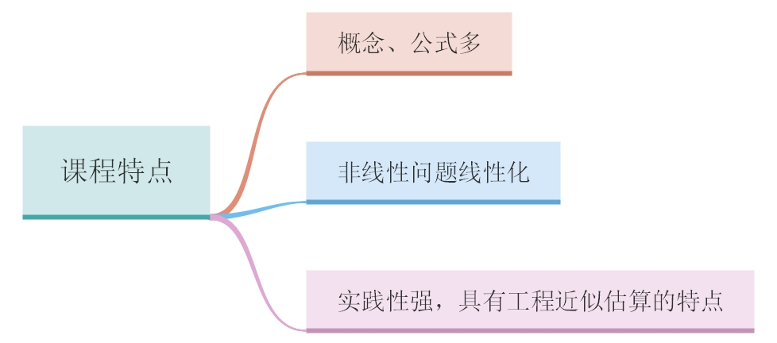
电子技术
二、课程介绍
课程特点

Slide 12
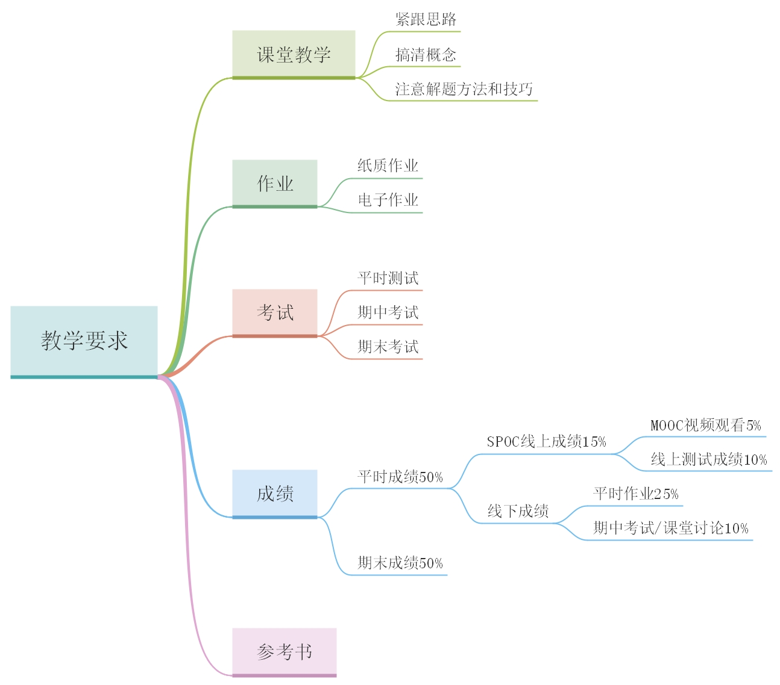
电子技术
二、课程介绍
教学要求
平时作业20%
平时测试/期中考试/课堂讨论15%

